Slide 1

TRƯỜNG TIỂU HỌC ÁI MỘ B
Tuần 25
Bài 130: oăng – oăc

Slide 2



KHỞI ĐỘNG

Slide 3






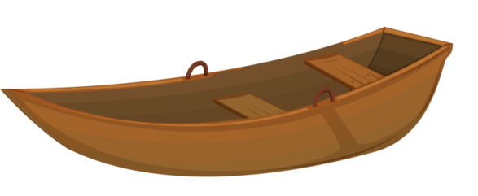



GIÚP BẠN
QUA SÔNG

Slide 4

Trò chơi: GIÚP BẠN QUA SÔNG
Luật chơi:
Nhóm 4 bạn đi cắm trại bên bìa rừng, mải ngắm cảnh, các bạn không kịp qua bờ bên kia, nước đã ngập lên cao. Thật may vì có một chiếc thuyền đậu gần đó. Các em hãy giúp các bạn qua sông bằng cách trả lời các câu hỏi của thuyền.
2. Cách tiến hành:
- Click vào số (1-4) để chọn bạn đưa sang bờ, hiện slide câu hỏi.
- Click hình ếch: về trang chính trò chơi.
- Click vào bạn nhỏ: đưa bạn qua sông.

Slide 5



1
2
4
3
Notes:
Giáo viên nhấn chuột vào các con số để hiện ra câu hỏi, nếu học sinh trả lời đúng, GV nhấn chuột vào các nhân vật để nhân vật qua sông.

Slide 6
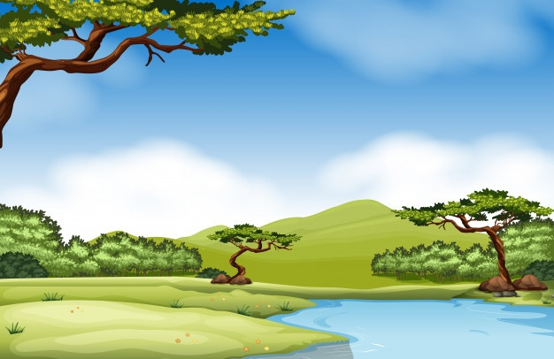
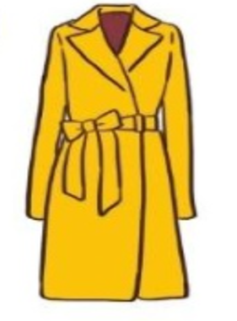

1
Câu hỏi: Tranh vẽ gì?
Đáp án: ¸o choµng

Slide 7
2
Điền vần oang hoặc vần oac thích hợp vào chỗ chấm.
oac
,
kh…. ba l«

Slide 8
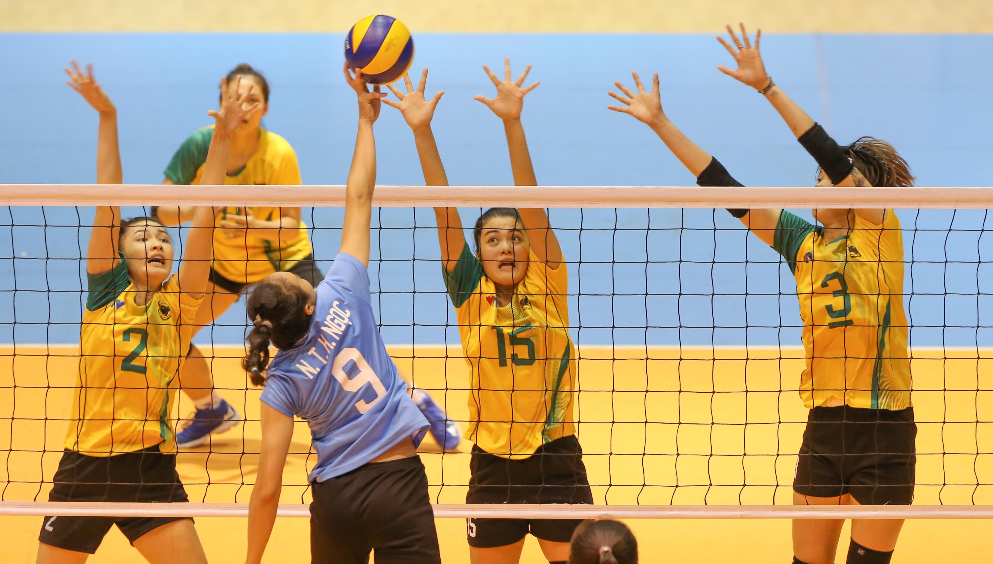
3
Câu hỏi:
Đây là môn thể thao gì ?
Đáp án:
bóng chuyền

Slide 9
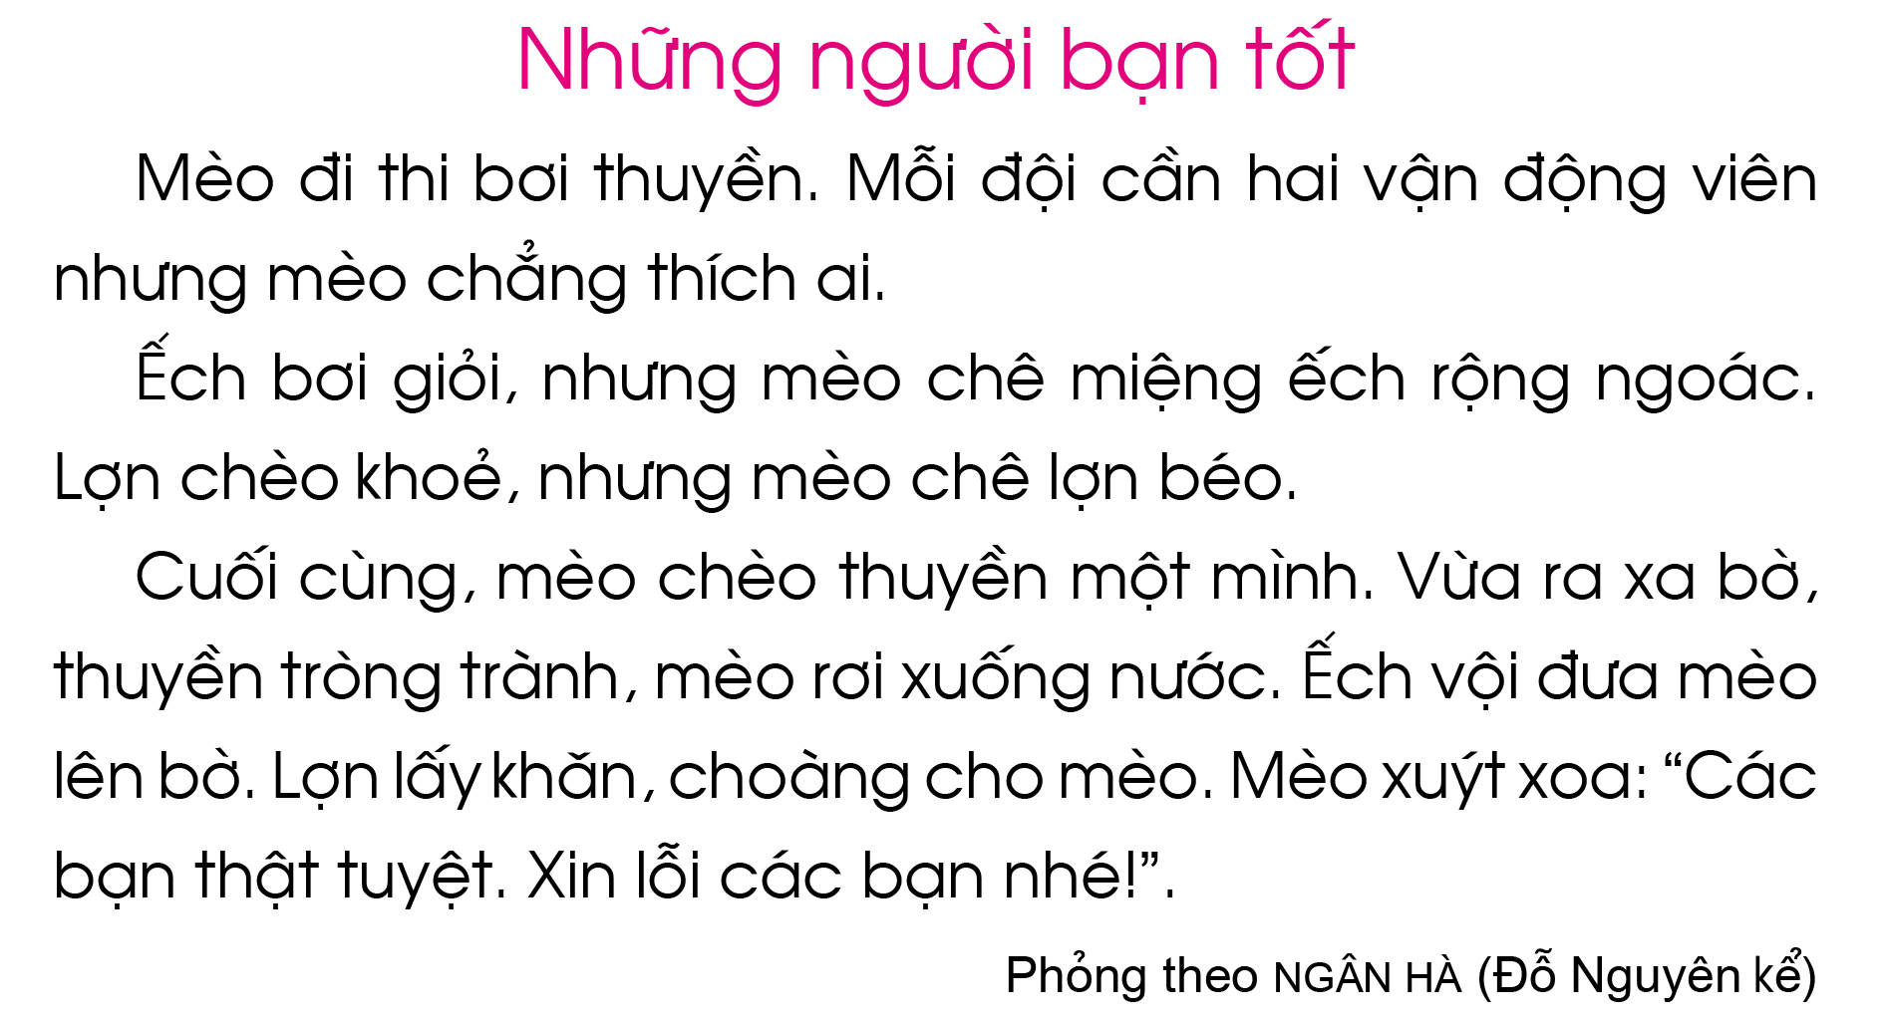
4
Đọc bài sau:

Slide 10

Bài 130: oăng - oăc
oăng
oăc

Slide 11



So sánh:
oăng - oăc

Slide 12

1. KHÁM PHÁ

Slide 13

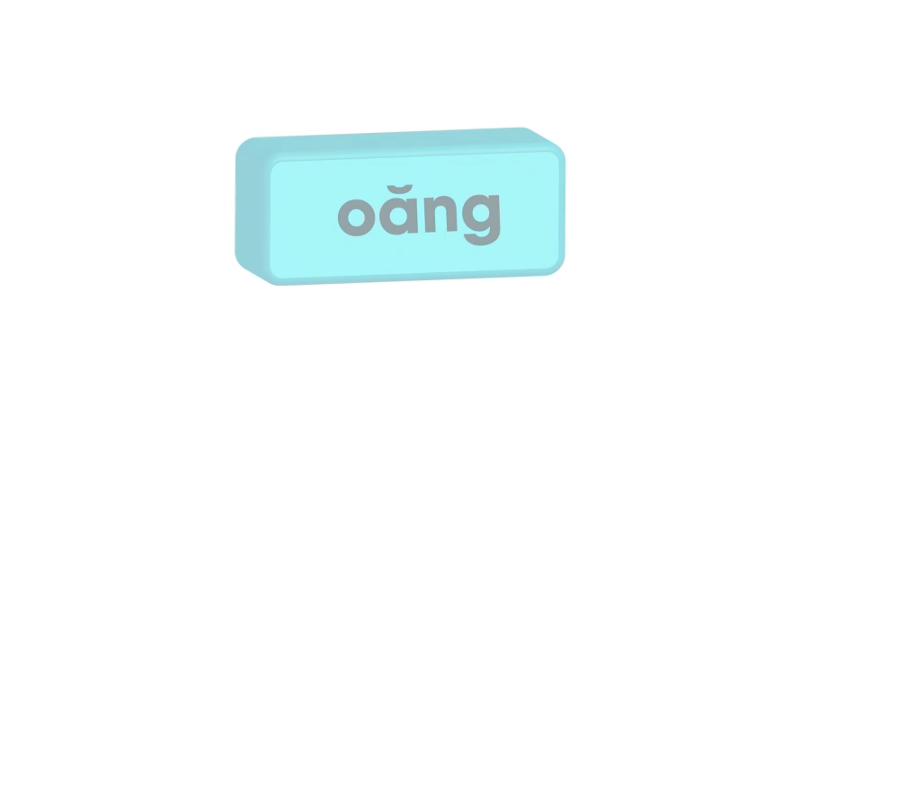

1. Làm quen
con hoẵng
oăng
oăng

Slide 14
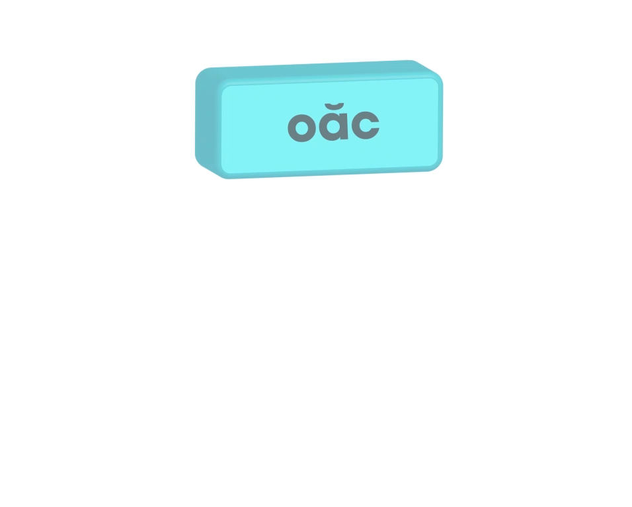

1. Làm quen
ngoắc tay
oăc
oăc

Slide 15

Bảng gài
oăng
con hoẵng
oăc
ngoắc tay

Slide 16

Giải lao
Bài hát:
Con chuột nhắt

Slide 18
2. LUYỆN TẬP

Slide 19
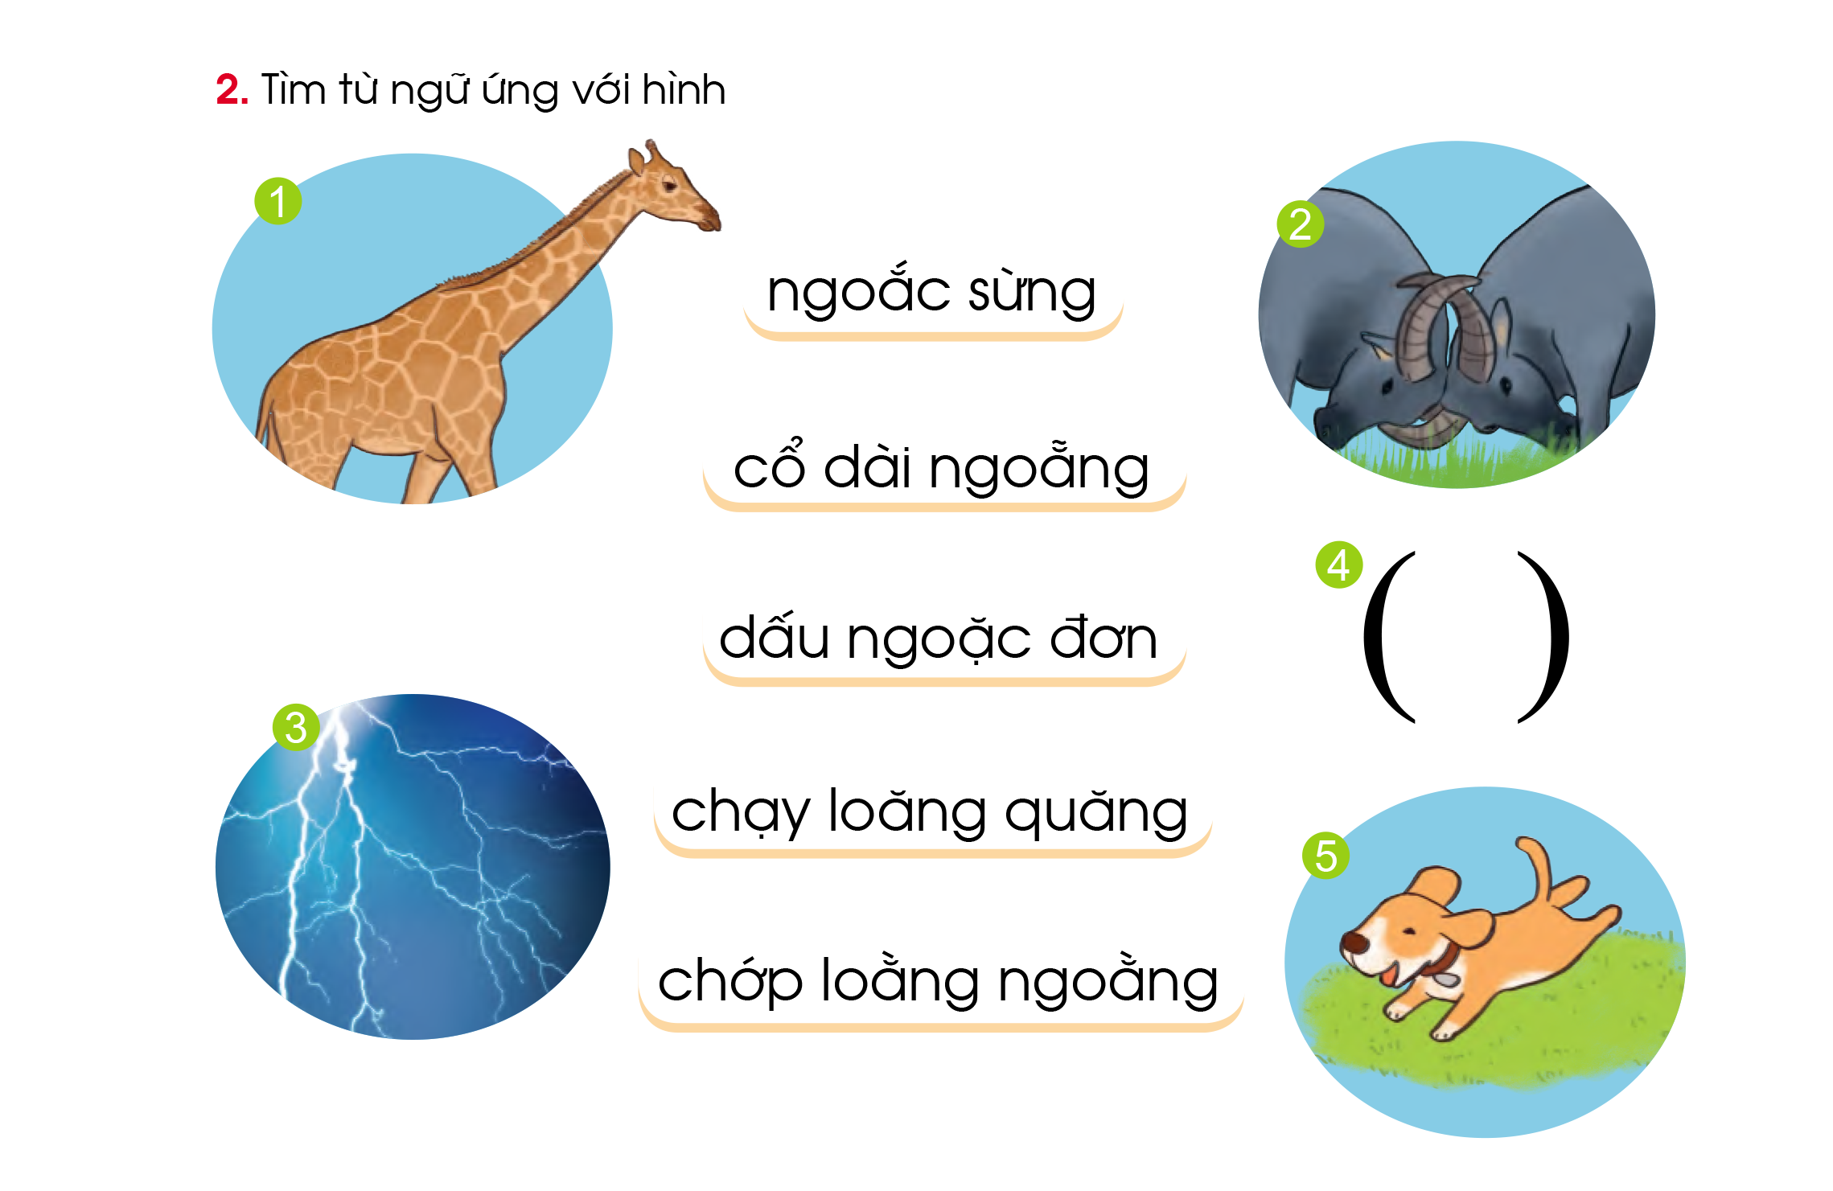
Notes:
Thầy cô bấm từng hình ảnh để hiện đáp án

Slide 20
3. TẬP ĐỌC

Slide 21

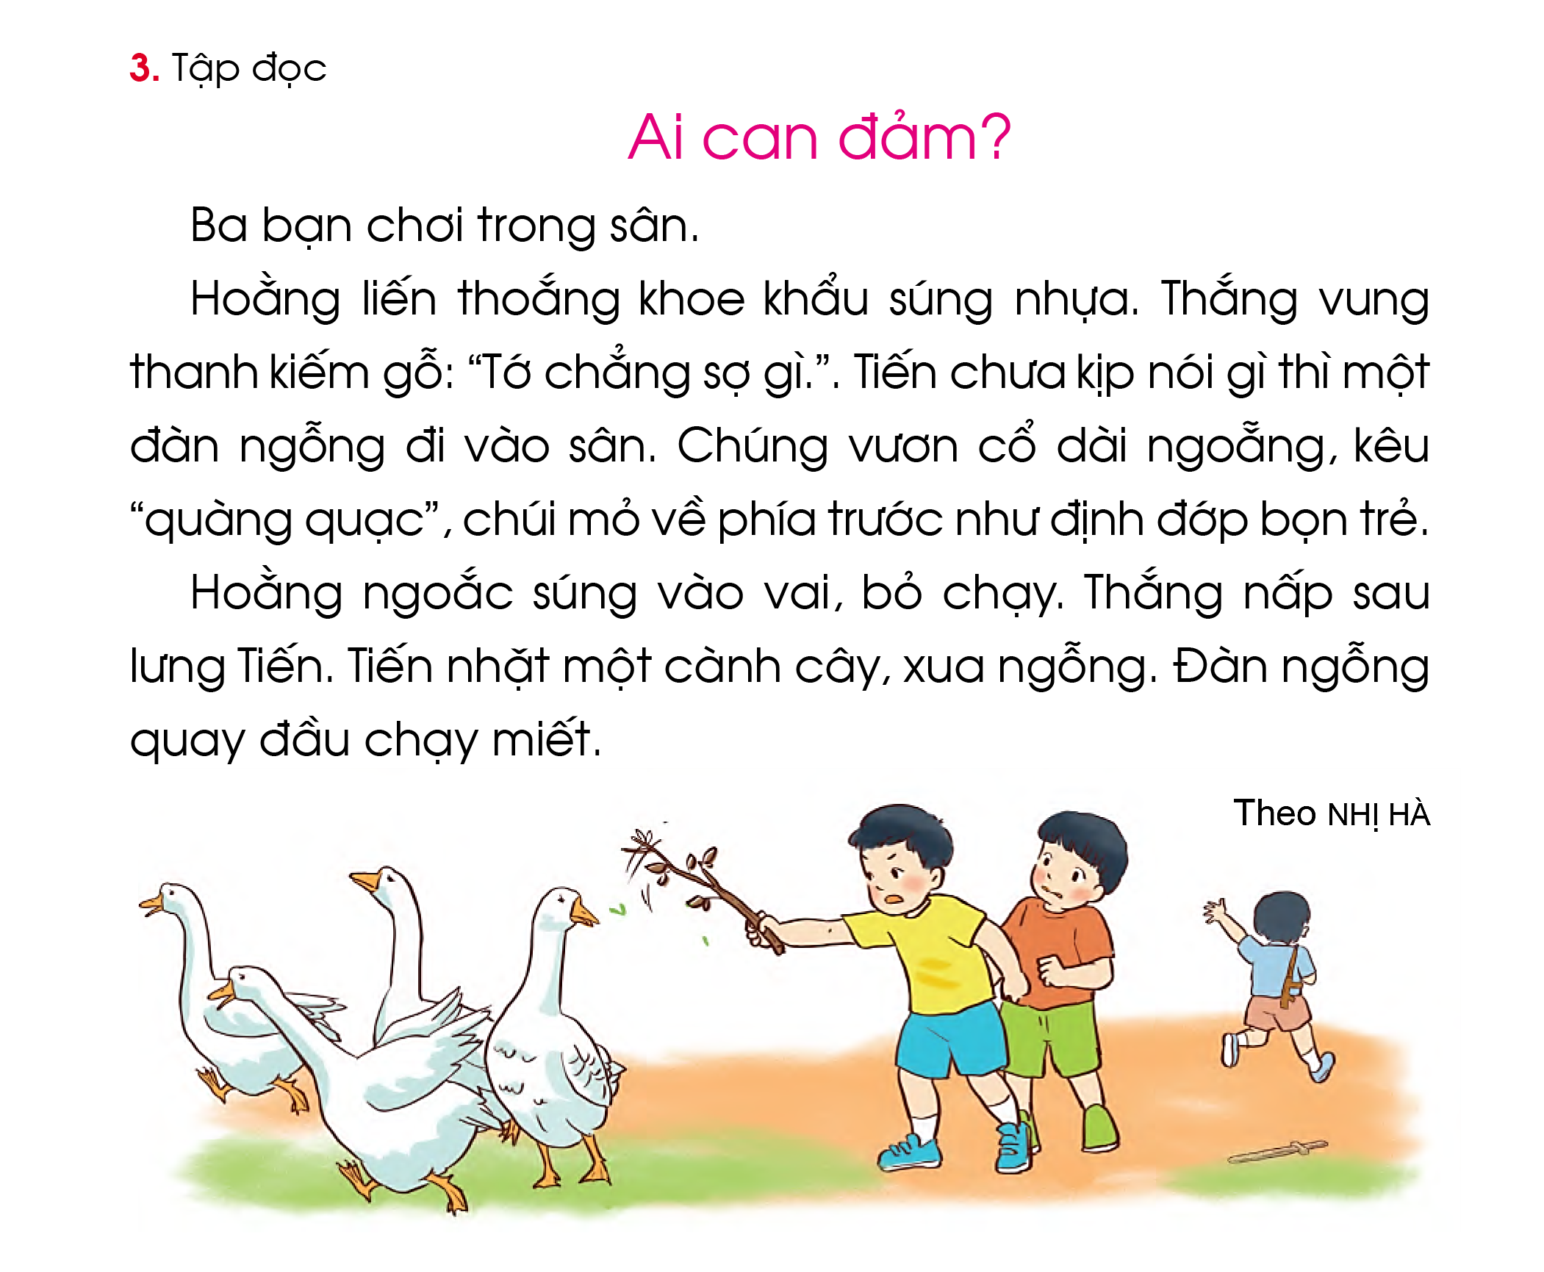

Slide 22
1
1
2
3
4
5
6
2
7
8
9
10

Slide 23
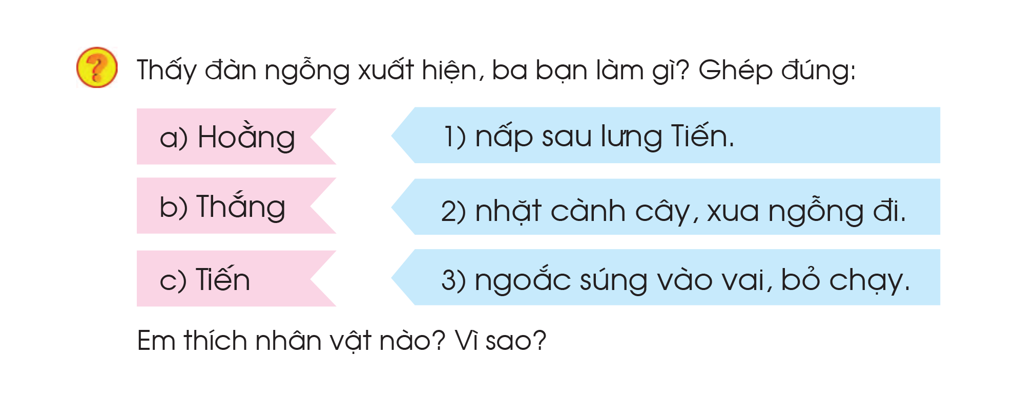

Slide 24
4. TẬP VIẾT

Slide 25

HƯỚNG DẪN VIẾT

Slide 26


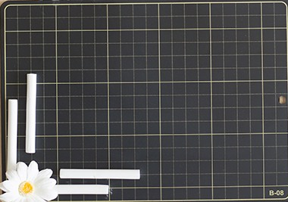
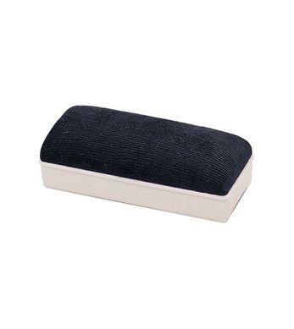
VIẾT BẢNG CON

Slide 27
DẶN DÒ

Slide 28
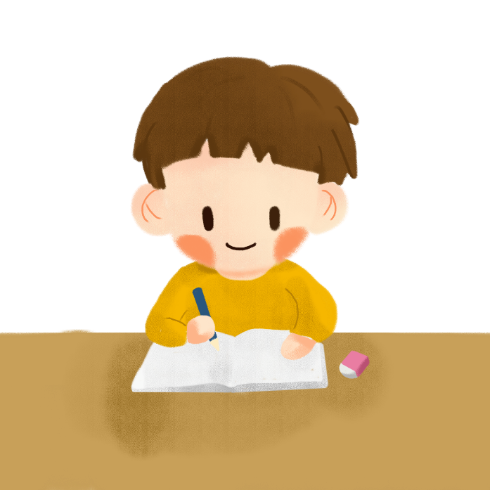

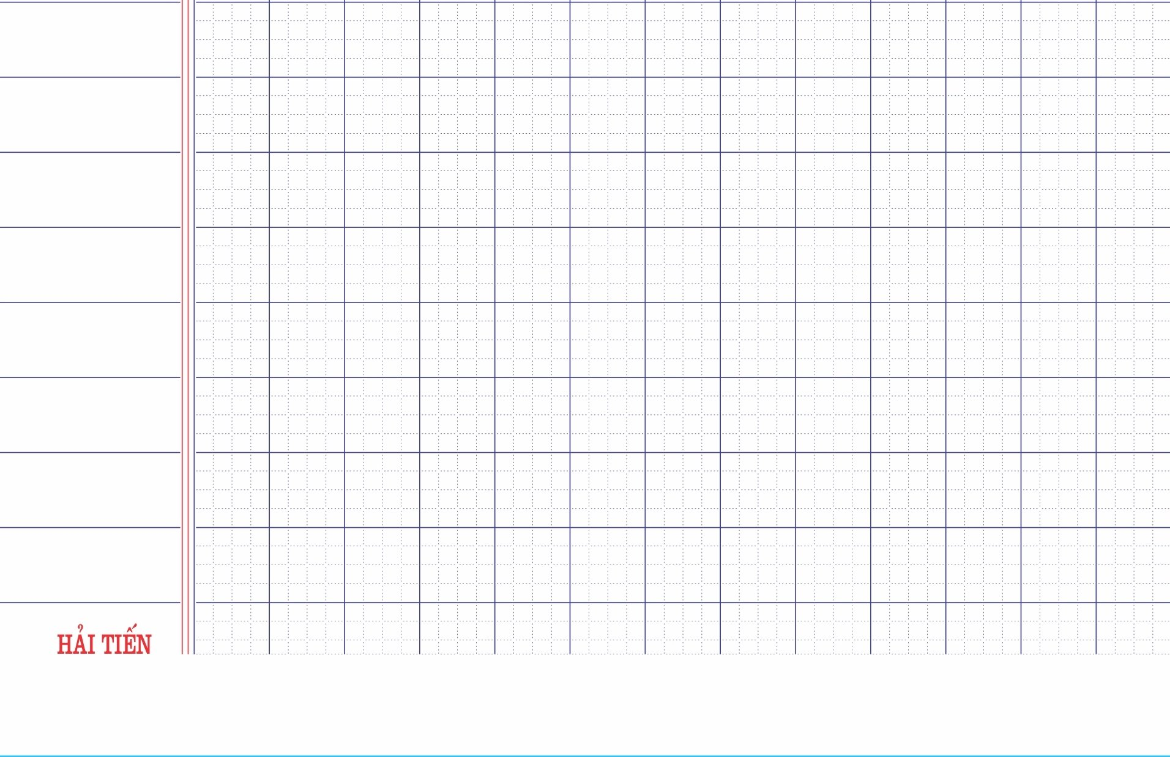
Viết vào vở
Đọc lại bài 130
ęng
con hƋng
ęc
ngĳc tay

